Slide 1
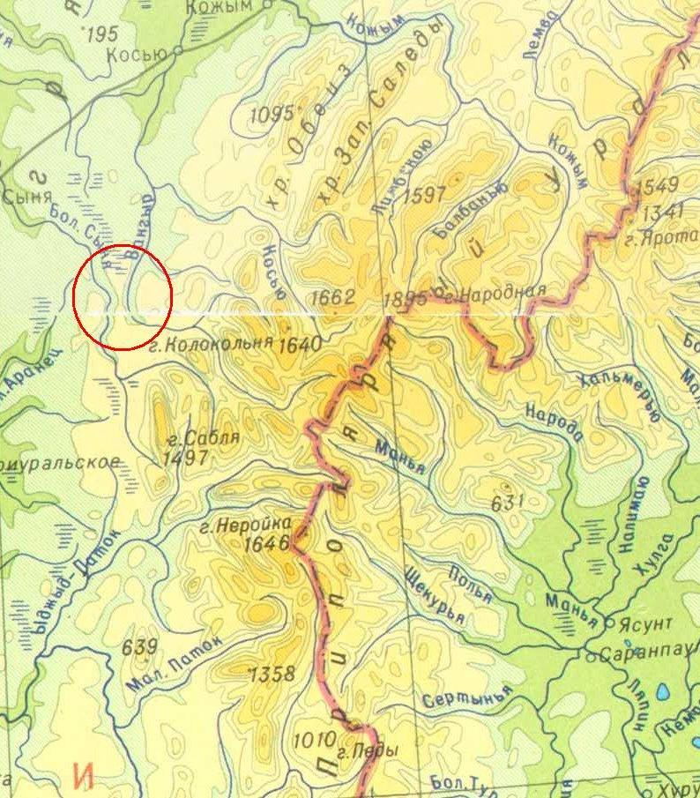
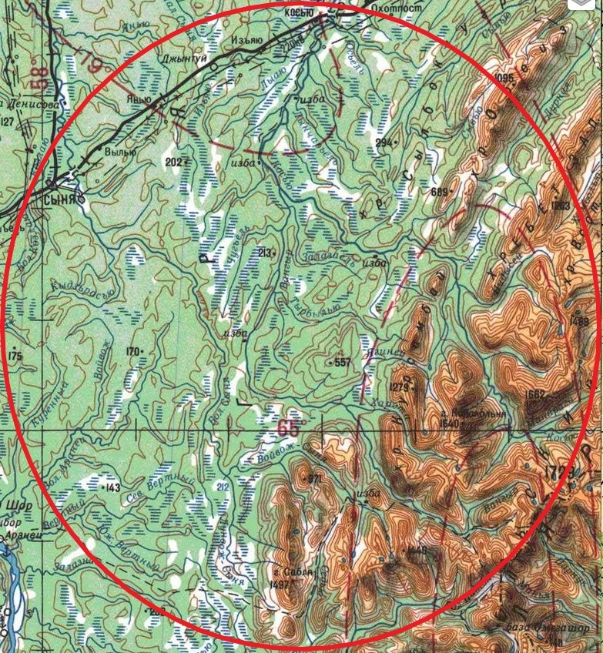
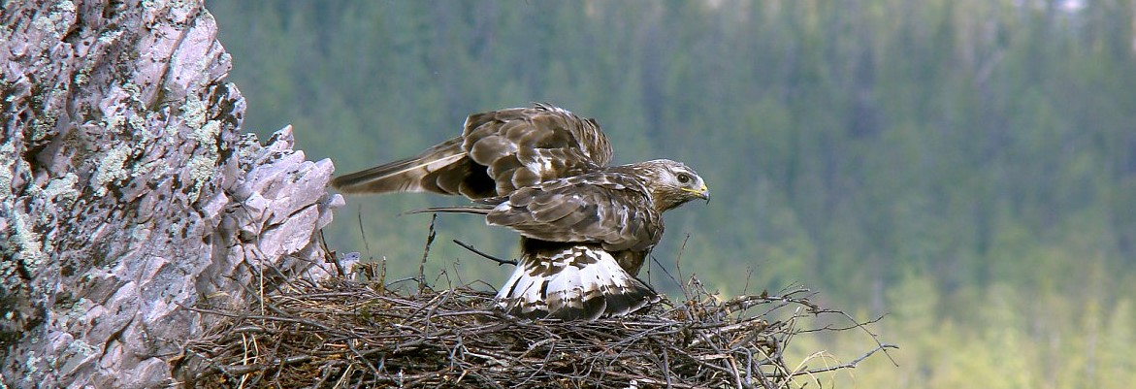
Хищные птицы в междуречье Вангыра и Бол. Сыни (Приполярный Урал)
Наталья Селиванова (Институт биологии ФИЦ Коми НЦ УрО РАН) Григорий Батула (ФГБУ Национальный парк «Югыд ва»)
На основании ранее опубликованных данных (Дмоховский, 1933; Естафьев, 1977) и многолетних исследований авторов (1992-2022 гг.) приводятся сведения о характере пребывания и динамике численности 14 видов отряда дневных (Falconiformes) и 6 видах отряда ночных (Strigiformes) хищных птиц, обитающих в районе междуречья рек Вангыр и Бол. Сыня (Приполярный Урал, бассейн р. Уса). Дана экспертная оценка числа гнездящихся пар на территории около 1700 км².
Характер пребывания и численность хищных птиц в междуречье Вангыра и Б. Сыни
Дневные хищные птицы. Обычны на гнездовании: полевой лунь, зимняк, чеглок, дербник, обыкновенная пустельга; редки - ястреб тетеревятник и перепелятник. Для скопы, беркута, орлана-белохвоста на протяжении последних 50-100 лет отмечается снижение численности. Гнездование кречета, наблюдавшееся в 1968 г. (Естафьев, 1980), можно быть охарактеризовано как случайное. Кобчик, отмечавшийся в качестве редкой гнездящейся птицы до 1970-х гг. (Естафьев, 1977), в настоящее время не найден.
Ночные хищные птицы. Обычны на гнездовании болотная и ястребиная сова; редок – филин. Гнездование бородатой неясыти можно быть охарактеризовано как случайное. Неоднократные встречи мохноногого сыча в гнездовый и послегнездовый период позволяют предположить гнездование.
зимняк

